Slide 1
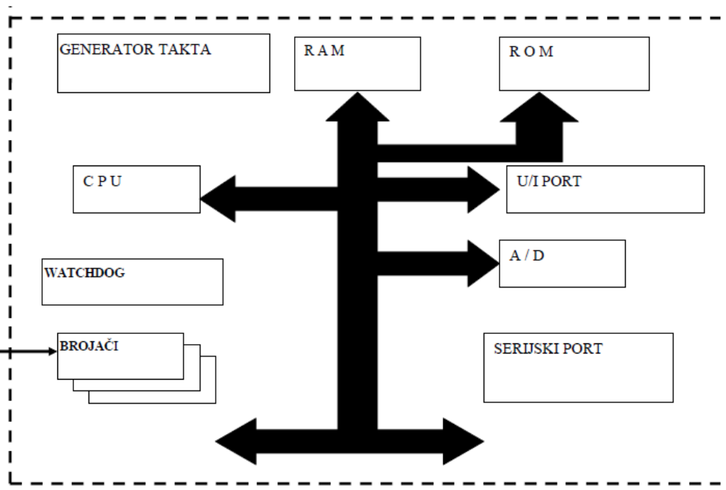
GRAĐA MIKROUPRAVLJAČA
1

Slide 2
Građa mikroupravljača – općenito
• Mikroupravljač je mikroračunalo zaduženo za upravljanje i kontrolu određenih procesa.
• Vrlo je rasprostranjena primjena u različitim uređajima i sustavima.
• Arhitektura mikroupravljača izravno je zavisna o njegovoj primjeni.
• Uz procesor, memoriju, ulaze i izlaze postoje posebne izvedbe U/I sklopova, pojačala, pretvarača i sl.
• Integrirani mikroupravljači imaju sve sklopove standardizirane i izvedene u jednom čipu.
2

Slide 3
Moduli mikroupravljača
Osnovni moduli mikroupravljača uključuju:
• mikroprocesor
• memoriju
• ulazno/izlazne sklopove
• generator takta
• prekidni sustav
• brojila i mjerače vremena
• watchdog
3

Slide 4
Mikroprocesor
• Najčešće su to 8-bitni procesori s poznatijim setom instrukcija.
• Mogu biti CISC ili RISC.
• RISC se koristi za brže mikroupravljače.
4

Slide 5
Memorija mikroupravljača
• Memoriju mikroupravljača dijelimo na radnu i programsku memoriju.
• Programska memorija sadrži programske instrukcije.
• Po tipu može biti ROM, PROM, EPROM i EEPROM.
• Programska memorija može biti ugrađena na samom čipu ili izvedena kao vanjska, najčešće kombinirano.
5

Slide 6
Programska i radna memorija
• Programatorima se upisuje sadržaj u programsku memoriju.
• Programska memorija štiti programski kod od neovlaštenog čitanja.
• Radna memorija je tipa RAM i koristi se za rukovanje, čuvanje i prikupljanje podataka.
• Kapacitet RAM-a nije velik, ali je moguće vanjsko proširivanje do 64k.
• Sastavni dio radne memorije mogu biti pojedini registri procesora.
6

Slide 7
Ulazno/izlazni sklopovi
• Sklopovi za paralelni ulaz i izlaz podataka sastavni su dio svakog mikroupravljača.
• Izvodi mogu biti definirani kao ulazni ili izlazni preko odgovarajućih registara.
• U/I izvodi mogu služiti i za proširenje memorije, kontrolu prekida i sl.
• Pristup ulazima ili izlazima obavlja se preko predviđenih registara.
7

Slide 8
Generator takta
• U sve mikroupravljače standardno se ugrađuje generator takta.
• Za stabilnu frekvenciju dodaje se nekoliko diskretnih komponenti; ponekad je dovoljna RC kombinacija.
• Takt se može dovesti i preko posebnog ulaza, ako je generiran izvana.
8

Slide 9
Prekidni sustav
• Sustav nadzire sve izvore interrupta (prekida rada), vanjske i unutrašnje.
• Prekidi se dijele na maskirane i nemaskirane te se razlikuju po prioritetu.
• Prekidna maska može onemogućiti prekid.
• Vanjski prekidi nisu predviđeni za posebne namjene i o njima odlučuje korisnik.
• Unutrašnji se uglavnom koriste za usklađivanje izvršenja tekućeg programa.
9

Slide 10
Brojila i mjerači vremena
• Sklopovi služe za različito mjerenje vremena.
• Mogu prebrojavati impulse.
• Mogu generirati potrebne signale.
• Programibilni su i mogu raditi na više načina.
10

Slide 11
Watchdog
• Watchdog je posebno brojilo za praćenje rada mikroupravljača.
• Sadržaj brojila se povećava.
• Ispravan način rada vraća brojilo na početnu vrijednost.
• Ako mikroupravljač radi nepravilno, brojilo raste → kada dosegne određenu vrijednost, prekida se izvršenje tekućeg programa.
11

Slide 12
Zajednička svojstva mikroupravljača
• Relativno mali radni takt – reda 10 MHz.
• Mali broj jednostavnih instrukcija – oko 100.
• Radna memorija RAM – reda KB.
• Stalna memorija s programskim kodom – PROM ili EPROM.
• Brojači različitih namjena: sat, brojač impulsa, BCD brojač...
• WDT (Watch Dog Timer) za nadzor ispravnog rada.
• U/I portovi za prihvat i slanje podataka.
• A/D i D/A pretvornici, prema namjeni.
• Širok raspon napona napajanja.
12

Slide 13
ZAKLJUČAK
Mikroupravljač objedinjuje procesor, memoriju i ulazno/izlazne sklopove.
Generator takta, prekidni sustav, brojila i watchdog omogućuju upravljanje i nadzor rada.
Zajednička svojstva određuju osnovne mogućnosti i primjenu mikroupravljača.
13

Slide 14
HVALA NA PAŽNJI!
Hvala na pažnji!
14

